Slide 1


OZE v
Energetickej politike SR
Ing. Juraj Novák
odbor energetickej
a surovinovej politiky

Slide 2

Témy prezentácie
I. Pozícia OZE v Energetickej politike SR
II. Ciele do roku 2020 a spôsob ich naplnenia
III. Biomasa – zdroj s obrovským potenciálom

Slide 3
I. Východiská energetickej politiky
vysoká závislosť od dovozu a zabezpečenie spoľahlivosti dodávok
vysoká energetická náročnosť hospodárstva
využívanie OZE a zvyšovanie energetickej efektívnosti
nezávislá politika v jadrovej energetike
dopad na konkurencieschopnosť hospodárstva
zmena klímy a jej dôsledky
hospodárska a finančná kríza

Slide 4
Energetická politika SR
Strategický cieľ
Dosiahnuť konkurencieschopnú nízkouhlíkovú energetiku zabezpečujúcu bezpečnú spoľahlivú a efektívnu dodávku všetkých foriem energie za prijateľné ceny s prihliadnutím na ochranu odberateľa a trvalo udržateľný rozvoj.
Piliere Energetickej politiky SR
Energetická bezpečnosť
Energetická efektívnosť
Konkurencie-schopnosť
Udržateľná
energetika

Slide 5
Priority na podporu pilierov
optimálny energetický mix
zvyšovanie bezpečnosti dodávok energie
rozvoj energetickej infraštruktúry
diverzifikácia energetických zdrojov a prepravných trás
primeraná proexportná bilancia v elektroenergetike
zvyšovanie bezpečnosti a spoľahlivosti jadrových elektrární
energetická efektívnosť a znižovanie energetickej náročnosti
podpora vysokoúčinnej kombinovanej výroby elektriny a tepla
maximálne využitie prenosových sietí a tranzitných sústav cez územie SR
fungujúci energetický trh s konkurenčným prostredím
kvalita dodávok energie za prijateľné ceny
využívanie jadrovej energie ako bezuhlíkového zdroja elektriny
zvyšovanie podielu obnoviteľných zdrojov energie najmä pri výrobe tepla
ochrana zraniteľných odberateľov a riešenie energetickej chudoby

Slide 6
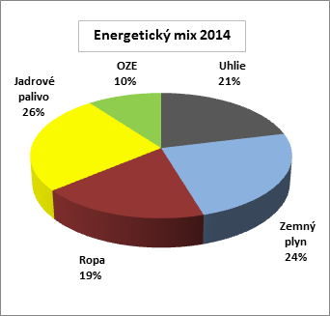
Energetický mix
SR má vyvážený podiel palív na hrubej domácej spotrebe.
rozvoj energetiky bude zameraný popri cieli 14% OZE na KS na optimalizáciu energetického mixu najmä z hľadiska zvyšovania energetickej bezpečnosti.

Slide 7
Opatrenia na podporu pilierov EP SR
Legislatívne
  Novelizácia zákona o energetickej efektívnosti
  Novelizácia stavebného zákona
  Novelizácia zákona o podpore OZE a kombinovanej výroby elektriny a tepla
Finančné
  Fondy EÚ
  Schémy štátnej pomoci
Regulačné
  Nezávislosťou URSO v oblasti určovania regulovaných cien, ako aj kontrolnej činnosti zabezpečiť dlhodobo stabilný a predvídateľný regulačný rámec

Slide 8
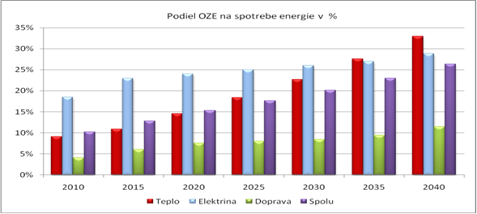
Dlhodobý výhľad OZE (do r. 2040)

Slide 9
II. Ciele v OZE (2020)
Smernica 2009/28/ES o podpore využívania energie z obnoviteľných zdrojov energie pre SR stanovila záväzný cieľ:
  14 % OZE na hrubej konečnej energetickej spotrebe
    10 % OZE v doprave
Národný akčný plán pre energiu z OZE
(schválený vládou SR 6. októbra 2010)
  15,3 % OZE na hrubej konečnej energetickej spotrebe
    24,0 % elektriny z OZE
    14,6 % tepla z OZE
    10,0 % OZE v doprave

Slide 10
Napĺňanie cieľa do r. 2020
Podiel OZE na hrubej konečnej en. spotrebe
  rok 2005 : 6,7 %
  rok 2020: 14,0 %
To znamená
dosiahnuť využívanie OZE na úrovni 80 PJ v r. 2020
Opatrenia na racionálne využívanie OZE
zamerať štrukturálne fondy pre obdobie 2014-2020 v oblasti OZE najmä na výrobu tepla z OZE a na podporu malých zdrojov pre domácnosti
podporiť mechanizmy, ktoré umožnia lokálne a distribuované inštalácie OZE

Slide 11
Plnenie záväzného cieľa OZE
  Orientačná trajektória (modrá) – určená smernicou
  Očakávané využívanie (zelená) – určená Akčným plánom pre OZE
  Skutočnosť (fialová) – podľa správ o pokroku

Slide 12
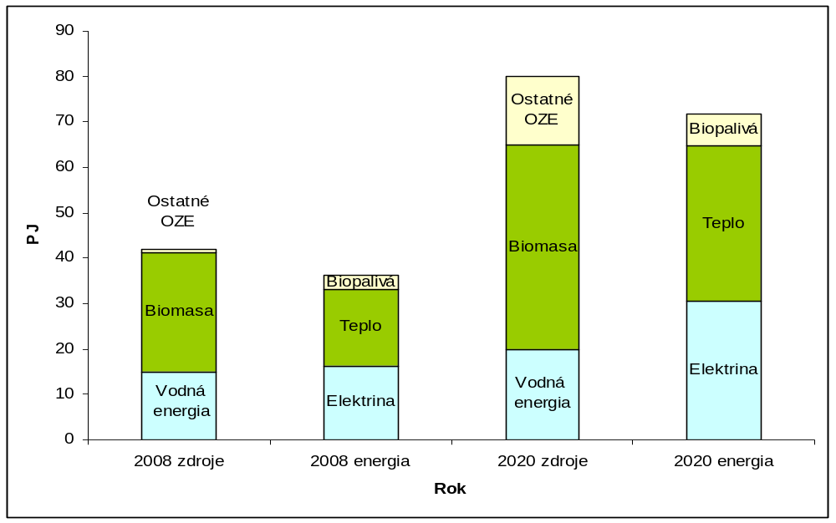
Východisková situácia v OZE (r. 2008) a plán naplnenia cieľov v OZE pre rok 2020

Slide 13
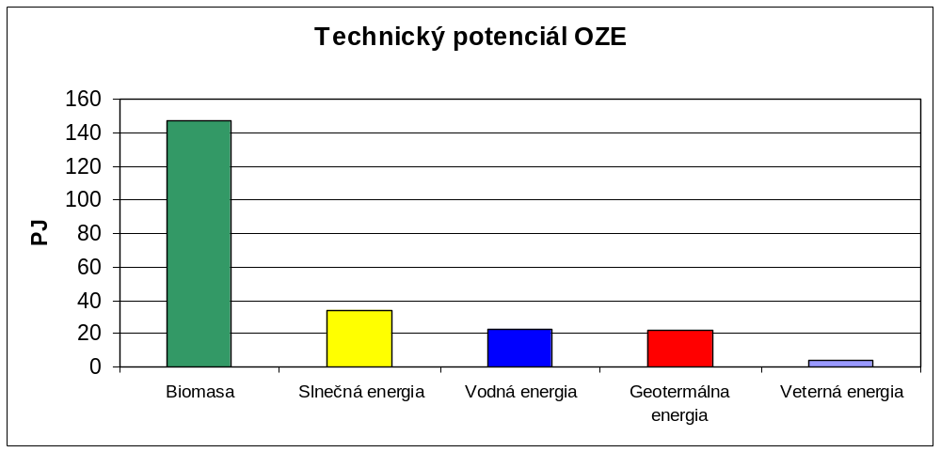
III. Biomasa – zdroj s obrovským potenciálom

Slide 14
Výroba tepla z OZE – „spiaci obor“
vyspelé technológie, ktoré používajú biomasu (aj slnečnú energiu) sú v súčasnosti dostupné ako cenovo efektívne prostriedky na zníženie emisií oxidu uhličitého a zníženie závislosti na fosílnych palivách
očakávanie: hromadné uplatnenie na trhu

Slide 15
Zásobovanie teplom
Ciele :
udržateľné zásobovanie teplom, t.j. bezpečná, spoľahlivá, cenovo prijateľná, efektívna a environmentálne udržateľná dodávka tepla prioritne z CZT
zvýšenie podielu tepla z lokálne dostupných OZE
zvýšenie účinnosti pri výrobe a distribúcii tepla
rozvoj účinných systémov CZT
Opatrenia :
podporovať ekonomicky efektívne využívanie OZE, najmä lokálne dostupnej biomasy a odpadov vrátane podpory viacpalivových systémov
podporovať efektívne systémy CZT s dodávkou tepla z OZE a odpadového tepla
uplatňovať systém povinného hodnotenia energetickej náročnosti

Slide 16

Ďakujem za pozornosť !
novak@mhsr.sk

